Slide 1
Про результати комплексного моніторингу підготовки фахівців на географічному факультеті (16.10.2023 р. – 17.11.2023 p.)

Slide 2
Підготовка фахівців за освітніми програмами ступенів вищої освіти: бакалавр, магістр, доктор філософії
Освітньо-професійні програми ступеня вищої освіти |  | Освітньо-наукові програми
Бакалавр | Магістр | Доктор філософії
9 734 | 7 295 | 1 32
Всього ОП – 17
Акредитовано 9 ОП (4 ОР Бакалавр і 5 ОР магістр);
у 2023-2024 н.р. заплановано акредитації:
2 ОП (перший семестр),
4 ОП (другий семестр).

Slide 3
Аналіз ОП
Сильні сторони
Склад проєктних груп та груп забезпечення спеціальностей в основному відповідає «Ліцензійним вимогам провадження освітньої діяльності» та «Положенню про акредитації освітніх програм»
Відповідність ОП потребам ринку та спрямованість на унікальність програм і індивідуальну освітню траєкторію
Рекомендації
Покращити навчально-методичне наповнення бази електронного навчання на платформі Moodle
Регулярне оновлення силабусів та робочих програм із врахуванням внесених до ОП змін
Розробити чіткі (не шаблонні) критерії оцінювання програмних результатів навчання з дисциплін
Формувати чіткий загальний план заходів за наслідками акредитації кожної ОП
Приділити більшу увагу відповідності науково-методичних праць викладача навчальним дисциплінам, які він забезпечує
Здійснюється детальний аналіз підсумків акредитації ОП на різних рівнях (факультет, кафедра), приймаються конструктивні рішення

Slide 4
НПП факультету - експерти
Холявчук Д., Рідуш Б. – Міжнародні експерти Румунського агенства із забезпечення якості вищої освіти (ARACIS);
Бучко Ж., Чубрей О. – експерти Національного агентства із забезпечення якості вищої освіти;
Заячук М. – член галузевої експертної ради Національного агентства із забезпечення якості вищої освіти.
Рада стейкхолдерів
проведення зустрічей, круглих столів,
регулярні обговорення ОП,
проведення бінарних занять, гостьових лекцій (53),
проведення тренінгів тощо.

Slide 5
Контингент студентів за освітніми рівнями та формами навчання (станом на 01.11.2023 р.)
ОР | Бакалавр | Магістр | Доктор філософії | Всього
Денна | 656 (286) | 266 (74) | 23 (15) | 945 (375)
Заочна | 76 (16) | 26 (4) | 1 | 103 (20)
а/в | 2 | 3 | 8 | 13
Разом (бюдж) | 734 (302) | 295 (78) | 32 (15) | 1061 (395)

Slide 6
Контингентів студентів
за курсами у розрізі форм навчання
(станом на 20.10.2023)
Рівень освіти та курс навчання | Всього | Денна (в т.ч. на д/б) | Заочна (в т.ч. на д/б) | а/в
Бакалаврський: | 734 (302) | 656 (286) | 76 (16) | 2
1-й курс | 207 (85) | 194 (81) | 12 (4) | 1 (д)
2-й курс | 207 (67) | 192 (65) | 15 (2)
3-й курс | 186 (89) | 162 (83) | 24 (6)
4-й курс | 134 (61) | 108 (57) | 25 (4) | 1(з)
Магістерський: | 295 (78) | 266 (74) | 26 (4) | 3
1-й курс | 117 (30) | 110 (30) | 4 | 3 (д)
2-й курс | 178 (48) | 156 (44) | 22 (4)
Аспірантський: | 32 (15) | 23 (15) | 1 | 8
1-й рік | 8 (2) | 8 (2)
2-й рік | 10 (9) | 10 (9) |  | 1
3-й рік | 8 (3) | 4 (3) | 1 | 3
4-й рік | 5 (1) | 1 (1) |  | 4
Разом | 1061 (395) | 945 (375) | 103 (20) | 13

Slide 7
Контингент студентів першого та другого освітніх рівнів (станом на 01.11.2023 р.)
Всього
студентів:
1024
Денна форма навчання:
922
Заочна форма навчання:
102
Держзамовлення:
360
Договірні умови:
562
Держзамовлення:
20
Договірні умови:
82

Slide 8
Динаміка контингенту студентів першого та другого ОР
за роками у розрізі форм навчання
2019-2020 н.р. |  |  | 2020-2021 н.р. |  |  | 2021-2022 н.р. |  |  | 2022-2023 н.р. |  |  | 2023-2024 н.р.
Денна ф.н. | Заочна ф.н. | Всього | Денна ф.н. | Заочна ф.н. | Всього | Денна ф.н. | Заочна ф.н. | Всього | Денна ф.н. | Заочна ф.н. | Всього | Денна ф.н. | Заочна ф.н. | Всього
792 | 246 | 1038 | 687 | 237 | 924 | 680 | 166 | 846 | 810 | 114 | 924 | 922 | 102 | 1024

Slide 12
Малочисельні групи
На факультеті згідно розподілу навчається 58 академічних груп на денній формі (58/11=41/8+17/3),
з них 11 – малочисельних
(18,97 % усіх груп),
тобто 11 груп, де кількість студентів менша 10.
На бакалавраті – 19,5%,
у магістратурі – 17,6%

Slide 13
Динаміка професорсько-викладацького складу
№ | Кафедри | К-сть ставок |  |  |  |  | К-сть НПП
 |  | 2019 | 2020 | 2021 /2022 | 2022 /2023 | 2023 /2024 | 2021 /2022 | 2022 /2023 | 2023 /2024
1 | Економічної географії та екологічного менеджменту | 10.25 | 10.75 | 10,00 | 10,50* | 10,50* | 15 | 14 | 12
2 | Фізичної географії, геоморфології та палеогеографії | 8.65 | 7.75 | 8,25 | 7,85 | 9,00 | 10 | 9 | 10
3 | Географії України та регіоналістики | 6.0 | 5.25 | 6,25 | 10,45* | 21,50* | 5 | 14 | 28
4 | Гідрометеорології та водних ресурсів | 6.80 | 6.75 | 5,25 | 6,40 |  | 8 | 8
5 | Географії та менеджменту туризму | 6.00 | 6.00 | 5,50 | 5,25 | 10,25 | 6 | 6 | 12
6 | Соціальної географії та рекреаційн. природ.-ня | 6.00 | 5.00 | 5,25 | 5,50 |  | 7 | 6
7 | Геодезії, картографії та управління територіями | 6.55 | 8.00 | 7,25 | 8,60 | 9,00 | 9 | 8 | 13
 | Географічний факультет | 50,25 | 49,50 | 47,75 | 55,35 | 60,25 | 60 | 65 | 75

Slide 14
Кадровий потенціал
№ | Кафедра | К-сть шт. НПП | З них докторів наук, проф. | З них докторів, доцентів | З них канд., доцентів | З них канд., без звання | З них без ступ.
1 | Фізичної географії, геоморфології та палеогеографії | 7 | 1 | 0 | 3 | 3 | 0
2 | Економічної географії та екологічного менеджменту | 11 | 2 | 0 | 7 | 2 | 0
3 | Географії України та регіоналістики | 9 | 3 | 0 | 4 | 2 | 0
4 | Геодезії, картографії та управління територіями | 5 | 1 | 0 | 3 | 0 | 1
5 | Географії та менеджменту туризму | 13 | 1 | 2 | 9 | 1 | 0
6 | Географічний факультет | 46 | 8 | 3 | 26 | 8 | 1

Slide 15
Вікова структура викладацького складу (станом на 01.01.2023)
N | Назва | 2022 |  | 2023
 |  | Середній вік | % молод. вч. (< 35) | Середній вік | % молод. вч. (< 35)
1 | ЧНУ | 44 | 35 | 44 | 33
2 | Географічний ф-т | 47,7 | 9,8 | 48,1 | 4,32
3 | Фізичної географії, геоморфології та палеогеографії | 49,3 | 12,5 | 46,7 | 0
4 | Економічної географії та екологічного менеджменту | 49,5 | 0 | 47,4 | 0
5 | Географії України та регіоналістики | 40,5 | 33,3 | 44,7 | 9,1
6 | Гідрометеорології та водних ресурсів | 51,3 | 0
7 | Геодезії, картографії та управління територіями | 49,9 | 20 | 53,1 | 12,5
8 | Географії та менеджменту туризму | 48,2 | 0 | 48,8 | 0
9 | Соціальної географії та рекреаційного природокористування | 45,3 | 12,5

Slide 16
Динаміка показника абсолютної успішності та якості знань студентів за 5 років
Навчальний рік / показники | 2018-2019 н.р. |  | 2019-2020 н.р |  | 2020-2021 н.р. |  | 2021-2022 н. р |  | 2022-2023 н.р.
 | По університету | По факультету | По університетe | По факультету | По університету | По факультету | По університету | По факультету | По університету | По факультету
Абсолютна успішність, % | 87,4 | 79,1 | 89,0 | 92,6 | 85,8 | 84,3 | 84,2 | 77,8 | 83,9 | 77,2
Якість знань, % | 44,6 | 33,9 | 44,5 | 37,0 | 44,6 | 38,0 | 43,6 | 34,5 | 38,6 | 34,3

Slide 17
Випускники (%) денної форми навчання за ОР «Бакалавр» і «Магістр», які навчалися на «5», «5» і «4»
Навчальний рік / рівень вищої освіти | 2020-2021 н.р. |  | 2021-2022 н.р. |  | 2022-2023 н.р.
 | Всього студентів | К-сть студ., які навч. на «5», «5» і «4», % | Всього студентів | К-сть студ., які навч. на «5», «5» і «4, % | Всього студентів | К-сть студ., які навч. на «5», «5» і «4, %
«Бакалавр» | 138 | 26 (18,8) | 131 | 28 (21,4) | 144 | 25 (17,4)
«Магістр» | 106 | 36 (35,8) | 80 | 34 (42,5) | 51 | 26 (51,0)

Slide 18
Зведена відомість порівняльного аналізу результатів навчальних досягнень студентів за підсумками сесії та ректорського зрізу
№ п/п | Спеціальність/ ОПП | Назва дисципліни | № групи | Результати літньої екзаменаційної сесії: |  |  | Результати ККР: |  |  | Різниця:
 |  |  |  | к-сть студ. | якість, % | абс. усп., % | вик. ККР, к-сть | якість, % | абс. усп., % | якість, % | абс. усп., %
1 | 106. Географія (географія) | Біогеографія | 301 | 12 | 33,3 | 66,7 | 11 | 36,3 | 100 | +3,0 | +33,3
2 |  | Фізична географія материків і океанів | 301 | 12 | 50,0 | 75,0 | 11 | 54,5 | 81,8 | +5,4 | +6,8
3 | 106. Географія (регіональний розвиток і просторове планування) | Ландшафтознавство- | 302 | 30 | 26,7 | 80,0 | 25 | 24,0 | 96,0 | -2,7 | +16,0
4 |  | Вступ до регіоналістики | 202 | 23 | 43,5 | 91,3 | 17 | 64,7 | 82,4 | +21,2 | -8,9
5 | 103. Науки про Землю (гідрометеорологія) | Історія розвитку Землі | 207 | 21 | 14,3 | 33,3 | 16 | 18,8 | 100 | +4,5 | -66,7
6 | 242. Туризм (міжнародний туризм) | Інформаційні системи і технології у туризмі | 310 | 26 | 50,0 | 76,9 | 22 | 54,5 | 81,8 | +4,5 | +4,9
7 |  | Технологія туристичної діяльності | 210 | 28 | 46,4 | 71,4 | 23 | 39,1 | 100 | -7,3 | +28,6

Slide 19
Зведена відомість порівняльного аналізу результатів навчальних досягнень студентів за підсумками сесії та ректорського зрізу
№ п/п | Спеціальність/ ОПП | Назва дисципліни | № гр. | Результати літньої екзаменаційної сесії: |  |  | Результати ККР: |  |  | Різниця:
 |  |  |  | к-сть студ. | якість, % | абс. усп., % | вик. ККР, к-сть | якість, % | абс. усп., % | якість, % | абс. усп., %
8 | 242. Туризм (готельно-ресторанний сервіс та туроперейтинг) | Планування, дизайн і устаткування - | 312 | 14 | 28,6 | 100 | 9 | 33,3 | 88,9 | +4,7 | -11,1
9 |  | Послуги гостинності в агротуризмі | 312 | 18 | 33,3 | 72,2 | 12 | 58,3 | 66,7 | +25,0 | -5,5
10 | 014. Середня освіта (географія) | Методика викладання географії | 403 | 18 | 33,3 | 77,8 | 18 | 27,7 | 100 | -5,6 | +22,2
11 |  | Краєзнавство | 403 | 18 | 33,3 | 55,6 | 7 | 14,3 | 57,1 | -19,0 | +1,5
12 | 073. Менеджмент (менеджмент туристичної індустрії) | Економічний аналіз | 404 | 13 | 46,2 | 76,9 | 11 | 27,3 | 100 | -18,9 | +23,1
13 |  | Менеджмент туристичної індустрії | 304 | 20 | 55,0 | 100 | 13 | 100 | 100 | +45,0 | 0

Slide 20
Тематика НДР по кафедрах
Кафедра | Назва теми | Роки
Географії та менеджменту туризму | Інтеграція туристичних дестинацій (локацій) Чернівецької області в міжнародний туризм Оцінка стану та перспектив розвитку мережі екскурсійних маршрутів Буковиною (на прикладі території Чернівецької області України та Сучавського повіту Румунії) | 2021-2025 2022-2026
Географії України та регіоналістики | Просторове планування і трансформаційні процеси регіонального розвитку Карпато-Подільських областей України Ландшафти русел і заплав річок південно-східного Передкарпаття: стан, конфлікти, ризики, оптимізація | 2021-2025
Економічної географії та екологічного менеджменту | Менеджмент туристичних ресурсів та оцінка суспільно-географічої спадщини вчених Чернівецького вузівського центру | 2021-2025
Фізичної географії, геоморфології та палеогеографії | Реакція ландшафтів західного регіону України на глобальні кліматичні зміни та антропопресію | 2021-2025
Геодезії, картографії та управління територіями | Моніторинг землекористувань із застосуванням картографо-геодезичних технологій в Західноукраїнському регіоні | 2020-2024

Slide 21
Науковий вісник. Серія «Географія»
Для представлення своїх наукових здобутків науковій спільноті на факультеті видається Науковий вісник Чернівецького національного університету імені Юрія Федьковича, серія «Географія». Він успішно пройшов реєстрацію та відповідно до наказу МОН від 06 червня 2022 року № 530 включений до переліку наукових фахових видань України – категорія «Б» (103 – Науки про Землю, 106 – Географія).
Наукове видання індексується такими науко метричними базами – International Standard Serial Number, Crossref, Google Scholar, DOAJ, CiteFactor.
Також в квітні 2023 року його включено ще до однієї бази – EBSCO.

Slide 22
Показник науково-дослідної роботи викладачів
№ | Кафедра | Моногр | Підручники, навчальні посібники, метод. роб. | Публікації у фахових вітчизн. та міжнар. рейт. виданнях
1 | Кафедра географії та менеджменту туризму | 2 | 13 | 14
2 | Кафедра географiї України та регіоналістики | 3 | 6 | 33
3 | Кафедра геодезiї, картографії та управління територіями | 5 | 15 | 12
4 | Кафедра гідрометеорології та водних ресурсів | 3 | 5 | 6
5 | Кафедра економiчної географiї та екологічного менеджменту | 4 | 4 | 80
6 | Кафедра соціальної географії та рекреаційного природокорист. | 3 | 2 | 19
7 | Кафедра фiзичної географiї, геоморфології та палеогеографії | 5 | 5 | 60
 | Разом: | 25 | 50 | 224

Slide 23
Рейтингові показники кафедр факультету за даними 2022 року
№ | Кафедра | Місце в унів. рейтингу |  | Загальна кількість балів (місце кафедри) |  | Питомий бал (місце кафедри) |  | В ТОР 100 ЧНУ
 |  | 2021 | 2022 | 2021 | 2022 | 2021 | 2022 | 2021 | 2022
1 | Фіз.географії, геоморфології та палеогеографії | 15 | 10 | 2288 (1) | 4134 (1) | 275 (2) | 517 (2) | 3 особи | 5 осіб
2 | Економ.географії та еколог. менеджменту | 57 | 37 | 2101 (2) | 3998 (2) | 143 (6) | 273 (4) | 3 особи | 5 осіб
3 | Географія України та регіоналістики | 7 | 3 | 1990 (3) | 3986 (3) | 398 (1) | 797 (1) | 2 особи | 3 особи
4 | Гідрометеорології та водних ресурсів | 73 | 64 | 748 (7) | 1166 (7) | 86 (7) | 159 (7) | 1 особа | 2 особи
5 | Геодезії, картографії та управління територіями | 30 | 49 | 1301 (6) | 1397 (6) | 195 (5) | 233 (6) | 1 особа | 1 особа
6 | Географії та менеджменту туризму | 20 | 38 | 1766 (4) | 1721 (5) | 241 (4) | 272 (5) | 2 особи | 2 особи
7 | Соц.географії та рекреаційн. природокорист. | 17 | 35 | 1636 (5) | 1961 (4) | 258 (4) | 288 (3) | 2 особи | 2 особи

Slide 24
Показник науково-дослідної роботи викладачів за останні 5 років
За звітний період на географічному факультеті утворено 2 разові ради із захисту дисертації доктора філософії.
У 2021 році вперше було проведено засідання 2 разових спеціалізованих вчених рад:
ДФ 76.051.007 захист дисертації Вінтоняк Алли Михайлівни (наук. керівник: проф. Руденко В.П),
ДФ 76.051.013 захист дисертації Білоуса Юрія (наук. керівник: доц. Заячук М.Д).
За звітній період викладачі факультету брали участь у спеціалізованих Вчених радах по захисту докторських дисертацій, разових рад із захисту доктора філософії (Phd): Ющенко Ю. С., Рідуш Б. Т. , Заячук М.Д. та ін.

Slide 25
Показник науково-дослідної роботи викладачів за останні 5 років
За останні 5 років науковці факультету залучалися до участі, керівництва та співкерівництва 10 міжнародних грантових проєктів: професор Рідуш Б.Т., доцент Холявчук Д.І., аспірант Рідуш О.Б., асистент Поп’юк Я.А., професор Ющенко Ю.С., доцент Пасічник М.Д., професор Руденко В.П., доцент Данілова О.М., професор Чубрей О.С.
Також на факультеті виконувалися проєкти на замовлення Обласної державної адміністрації, зокрема, у 2019 році (1 ГДНДР) та у 2021 році (ГДНДР), 2 ГДНДР реалізуються у 2023 році.

Slide 26
Науково-дослідна робота студентів
Здобувачі вищої освіти є учасниками Всеукраїнських студентських олімпіад та конкурсів, студентських наукових конференцій, беруть активну участь у роботах наукових гуртків, кафедральних наукових семінарах, всеукраїнських та міжнародних експедиціях.
За звітний період студентами, під керівництвом своїх викладачів, підготовлено і проголошено майже 475 доповідей.
До наукової роботи студенти активно залучаються через гуртки. Наразі на факультеті функціонує 11 гуртків.
№ | Кафедра | Назва гуртка
1. | кафедра геодезії, картографії та управління територіями | «Меридіан»
2. | кафедра економічної географії та екологічного менеджменту; | «Освіторія Хаб» «Економіко-географ» «Менеджмент і сьогодення»
3. | кафедра географії України та регіоналістики | «Географія України» «Гідрологічний гурток»
4. | кафедра фізичної географії, геоморфології та палеогеографії | «Сталагміт» «Naturally» «Ксенограф»
5. | кафедра географії та менеджменту туризму | «Едельвейс» «Сім пагорбів»

Slide 27
Міжнародна діяльність
Налагоджена тісна співпраця з:
Вроцлавським університетом (м. Вроцлав, Польща);
Поморською академією (м. Слупськ, Польща);
університетом Адама Міцкевича (м. Познань, Польща);
Вищою Інженерно-Економічною Школою (м. Жешув, Польща);
університетом Бабеш-Боліай (м. Клуж-Напока, Румунія);
університетом Штефана Великого (м. Сучава, Румунія);
Ясський університет «Alexandria loan Cuza» (м. Ясси, Румунія);
університетом Коімбра (м. Лісабон, Португалія).
Викладачі географічного факультету постійно підвищують свій рівень завдяки стажуванням в українських та закордонних наукових та освітніх закладах (Польща, Румунія, Австрія, Іспанія, Німеччина, Словаччина, Туреччина, Португалія та ін.).
Викладачі та студенти географічного факультету впродовж останніх 5 років брали активну участь в різноманітних програмах академічної мобільності.

Slide 28
Міжнародні проєкти
AUF-09. ACTIVNEIGE. Activité des avalanches des neige dans les Carpates Orientales Roumaines et Ukrainiennes. “Snow-avalanche activity from Romanian and Ukrainian Eastern Carpathians”, funded by AUF and IFA Romania,
Phylogeography, genetic diversity and habitats of occurence of moose (Alces alces) in Eurasia in Late Pleistocene and Holocene 2019-2022 Magdalena Niedzialkowska NCN Environment and culture of the Gravettian and Epigravettian gatherers and hunters in the Middle Dniester valley, grant of National Science Centre, Poland,
Проєкт із затоплень та селів “Безпека та захист - спільний фактор транскордонного співробітництва” (SAFEPROT),
Paleosites of the Dnieper Area in the context of the development of local town museums, Paleontological Society, USA, Outreach and Education Grant, 2020, (проф. Рідуш Б.Т. – співкерівник; асист. Поп’юк Я.А. – учасниця)
Проєкт «ILCA Innovation Laboratories for Climate Actions за програмою ЕIТ НЕI Initiative Європейського Союзу.
Проєкт «Історична та етнографічна спадщина – частина сталого розвитку туризму на Буковині (HERITAGE) VIS-ETC Code 829»
Проєкт міжнародної технічної допомоги «Децентралізація кращі результати та ефективність (DOBRE)» Уряду США та КМУ
Проєкт «Транскордоння – освітня мережа між Ботошанським повітом (Румунія) та Глибоцьким (Україна)».
Грант Альбертського університету із дослідження наукової спадщини проф. Мирона Кордуби.

Slide 29
Виховна робота
Студенти та викладачі географічного факультету регулярно беруть участь у загальноуніверситетських та загальнофакультетських заходах.
Організовано чимало заходів національно-патріотичного, інтелектуального, трудового, морального, художньо-естетичного, екологічного, фізичного виховання тощо.
Студентський парламент та студентське профбюро факультету злагоджено та ефективно працюють за відповідними напрямами діяльності, що дозволяє активістам обирати свою сферу і реалізовувати себе.
Робота студради факультету залишає бажати кращого. Зараз голова студради не обраний, бо вибори не були проведені належним чином. Як наслідок – погіршення рівня дотримання студентами правил сумісного проживання, що прослідковується в протоколах комісії з соціальних питань, яка регулярно збирається і реагує на звернення.

Slide 30
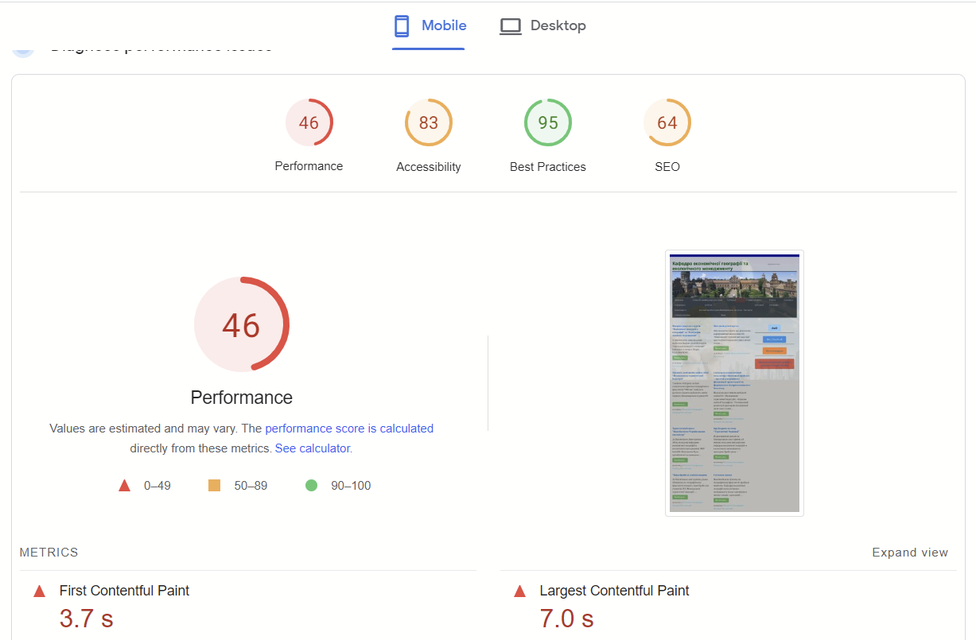
Сайти факультету і кафедр
На сайті географічного факультету (http://geo.chnu.edu.ua) доступна вся інформація про діяльність географічного факультету, його структуру, навчальний процес, наукову діяльність, нормативні документи, зразки заяв, розклад навчання та заліково-екзаменаційних сесій для студентів денної та заочної форм навчання, актуальні події, інформацію для абітурієнтів, новини тощо.
Присутні проблеми з швидкодією для мобільних пристроїв

Slide 31
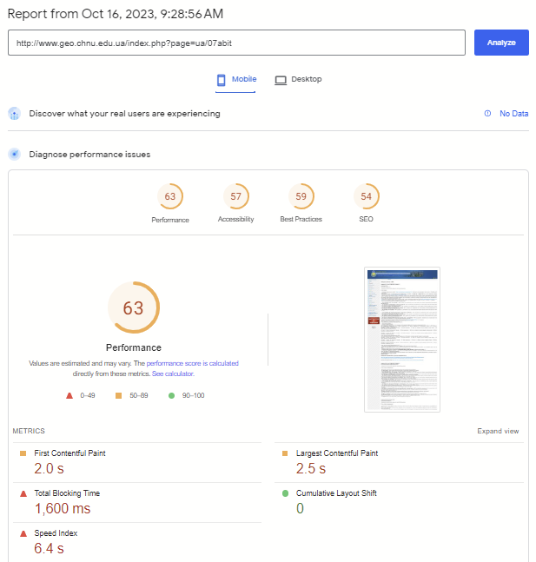
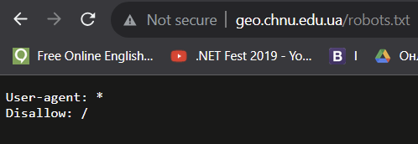
Сайти факультету і кафедр
Сайт заблокований для індексації пошуковими системами
Присутні проблеми з мобільною версією навіть для сторінок тільки з текстовими даними
Платформа не використовує останню версію

Slide 32
Факультет представлений у соцмережах як окремий підрозділ ЧНУ, так і окремими сторінками кафедр (Facebook, Instagram, Tik-Tok), здійснює популяризацію через 2 YouTube канали:
«Цілком природно» (створений 11.04.2020 р; Холявчук Д. і Кирилюк С.; 4,41 тис. підписників, 101 відео, 191,9 тис. переглядів),
«Геофак-Чемпіон» (створений 21.05.2021 р., 32 відео, 5,1 тис. переглядів).
Студія розташована у приміщенні ґрунтово-геохімічної лабораторії, яка потребує ремонту.
Для покращення умов провадження освітньої діяльності працівниками факультету вкладено багато власних і спонсорських коштів у ремонти приміщень, облаштування студенського простору, для закупівлі техніки тощо.
Здійснено побілку коридорів 4 корпусу та фарбування дверей, вікон, батарей.

Slide 33
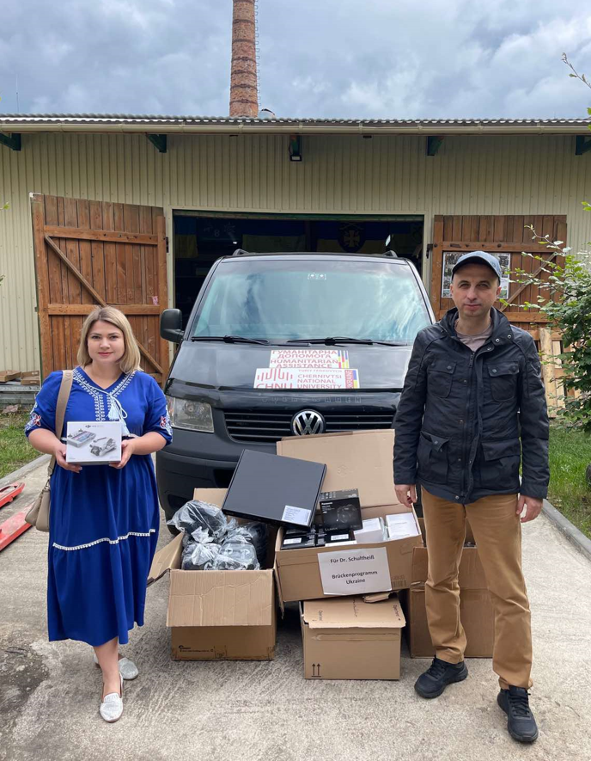
У червні 2023 року географічний факультет ЧНУ отримав від колег з університету Гайсенгейм (Німеччина) 5 комплектів техніки на загальну суму 18 000 євро (5 ноутбуків, 5 дронів, 5 фотокамер, сумки для ноутбуків та дронів, карти пам’яті на 256 ГБ, засоби для догляду за технікою) для роботи над науковими дослідженнями колективу факультету, а саме зйомки туристичних об’єктів. Вартість одного комплекту техніки становить 3600 євро.
У липні 2023 р. від Малої академії наук учнівської молоді отримано на безоплатне користування комп’ютерний клас (10 стаціонарних комп’ютерів; 36 тис. грн.)
Продовжується облаштування бази польових студентських практик «Мигово». Встановлено вікна та вхідні двері у будинку № 2 на суму 47 тис. грн.

Slide 34
Навчально-наукова геофізична обсерваторія
Рекомендуємо адміністрації ЧНУ покращити організацію проблемної лабораторії на базі Навчально-наукової геофізичної обсерваторії географічного факультету, оскільки її включено до міжнародної мережі. Обладнання лабораторії застаріле, і підтримується в робочому стані виключно завдяки ентузіазму працівників. Крім того, 2 ставки НДП для цієї лабораторії надзвичайно мало, оскільки здійснюється цілодобове спостереження.
Розглянути питання популяризації роботи Навчально-наукової геофізичної обсерваторії та створення метеосторінки на головній сторінці сайту ЧНУ, що сприятиме збільшенню його клікабельності та підвищення рейтингу для пошукових систем.
Розглянути питання створення метеовіджету на основі досліджень геофізичної обсерваторії ЧНУ, що сприятиме популярності ЧНУ серед користувачів персональних гаджетів та потенційних абітурієнтів.
У зв’язку з нестабільним стаціонарним електропостачанням, що унеможливлює безперебійну передачу і накопичення даних, генерованих метеостанцією Vantage Vue 6250 у Навчально-науковій геофізичній обсерваторії, рекомендуємо підсилити можливості електропостачання автономною геліоенергетичною установкою потужністю 1.5 кВт. Та підсилити метеомоніторинг бездротовою метеостанцією для професійного моніторингу погодних умов Vantage Pro2 Plus.

Slide 35
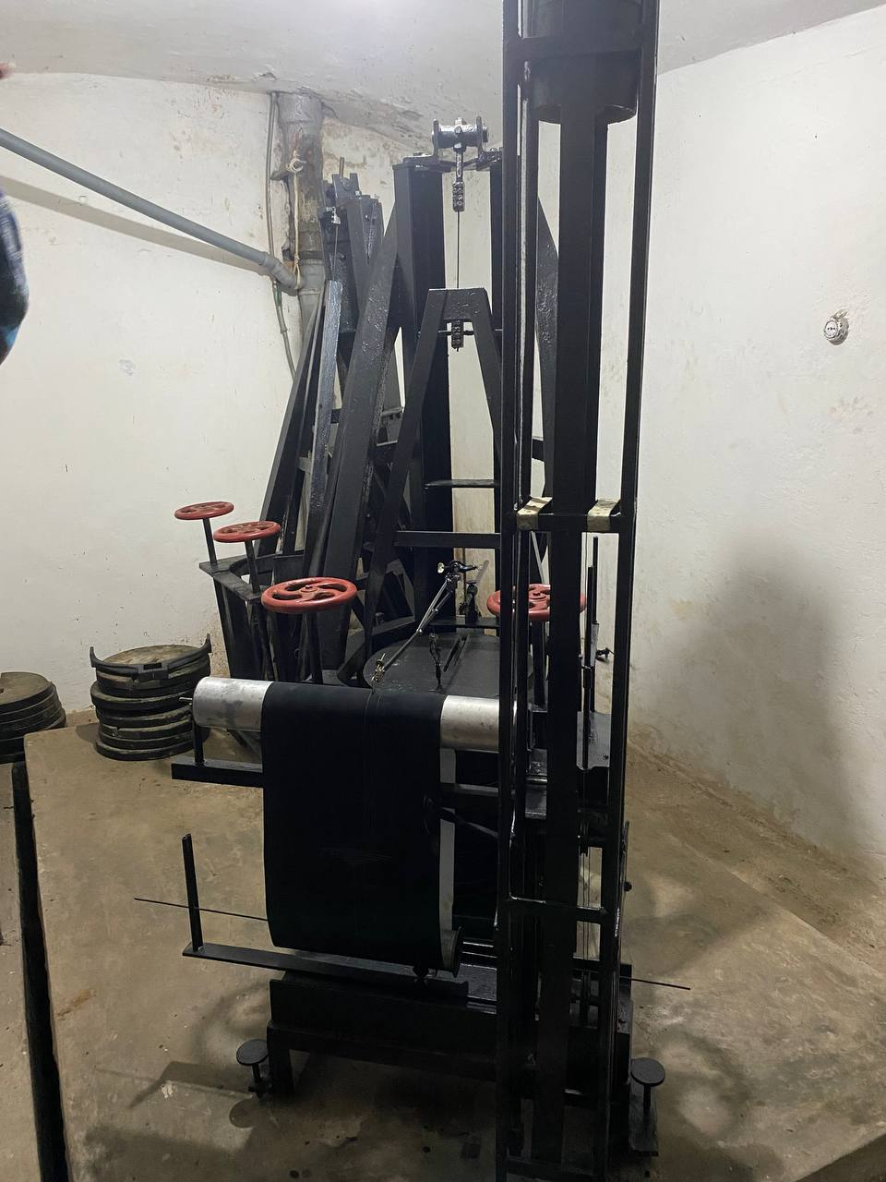
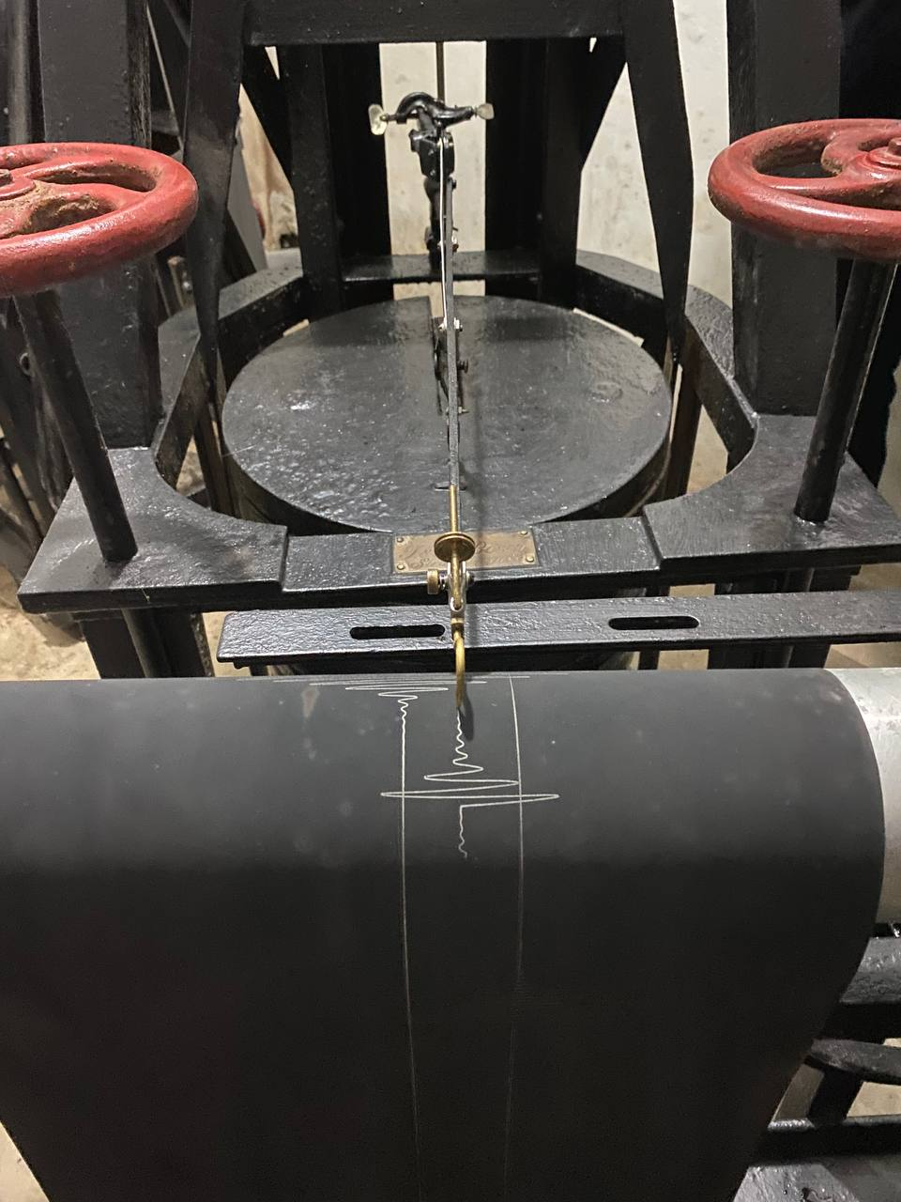
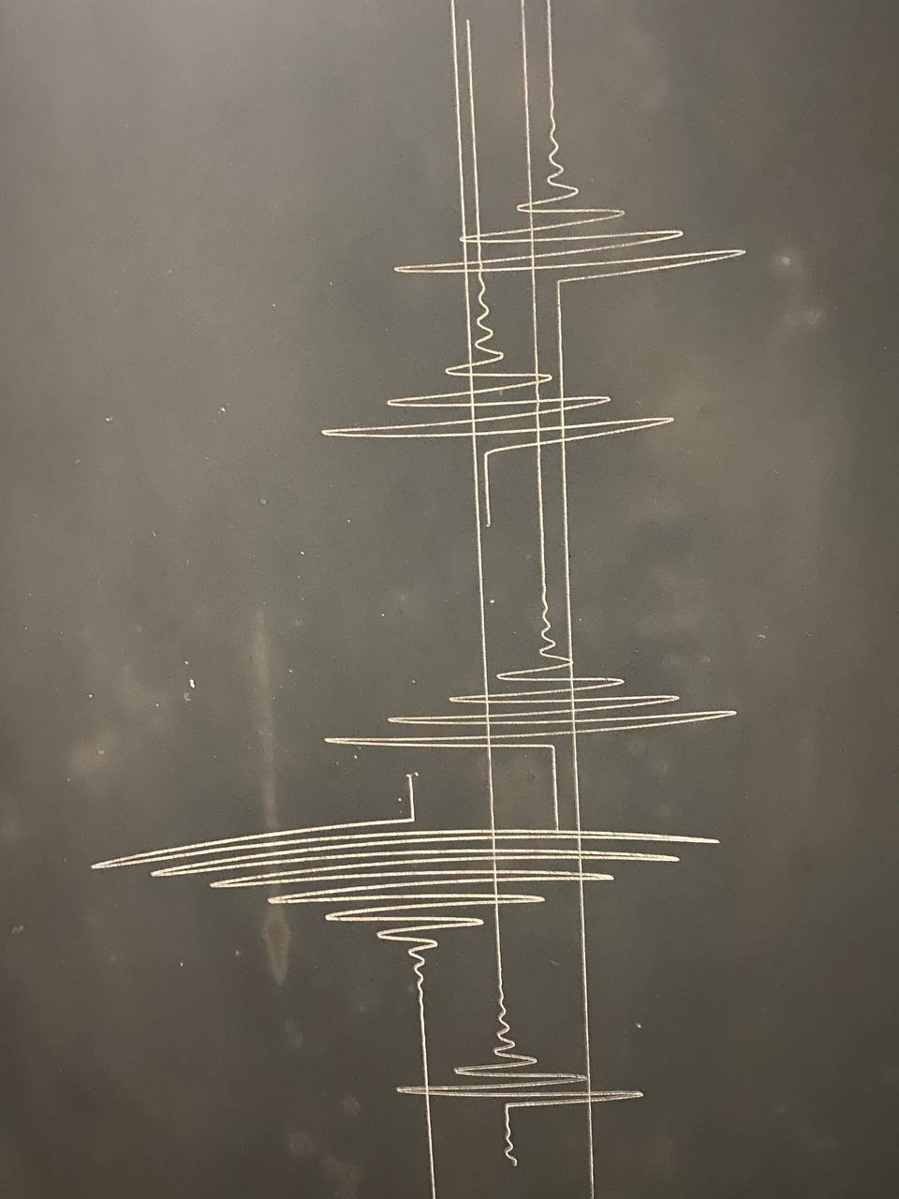
Сейсмічна лабораторія
Враховуючи загальноміське значення та зацікавленість ЗМІ в сейсмо- та метеоінформації, а найголовніше, з огляду на умови праці, рекомендуємо здійснити ремонтні роботи та закупівлю меблів для потреб обсерваторії.

Slide 36
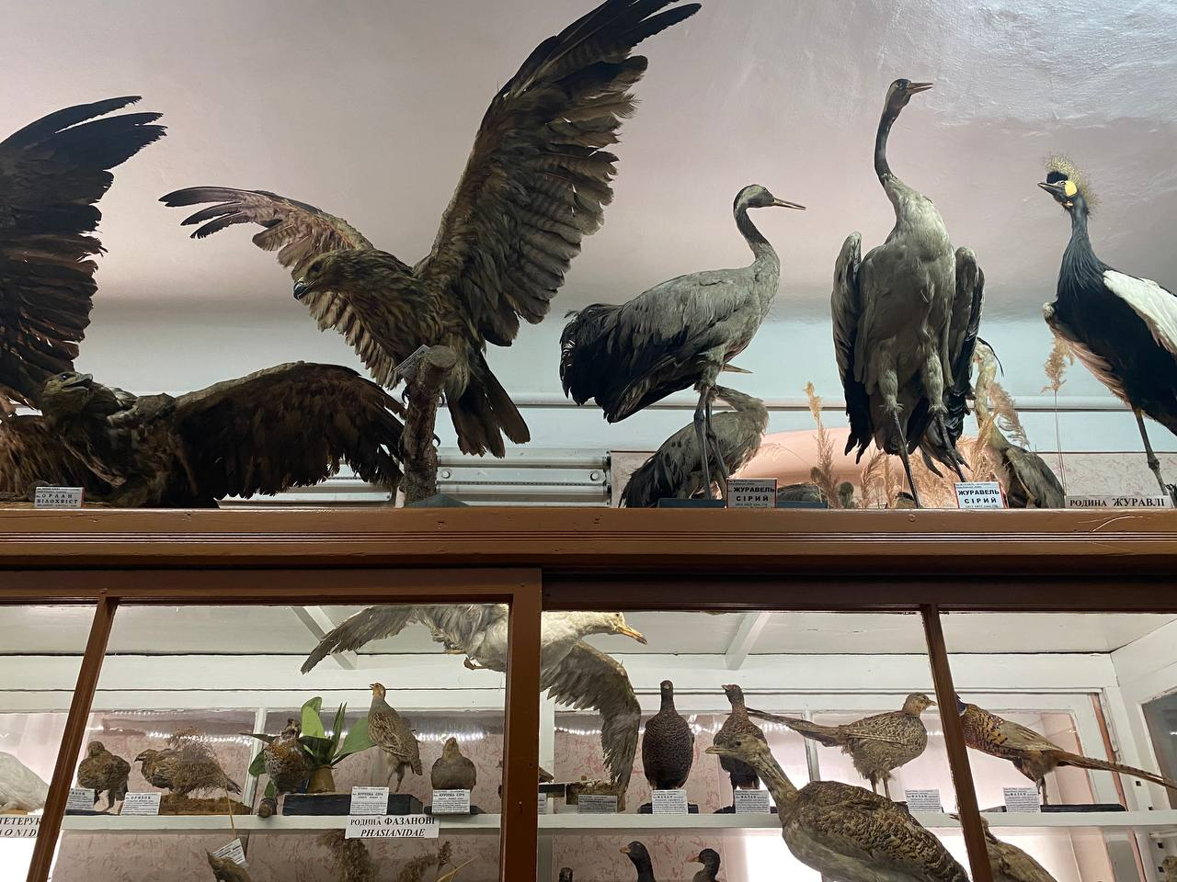
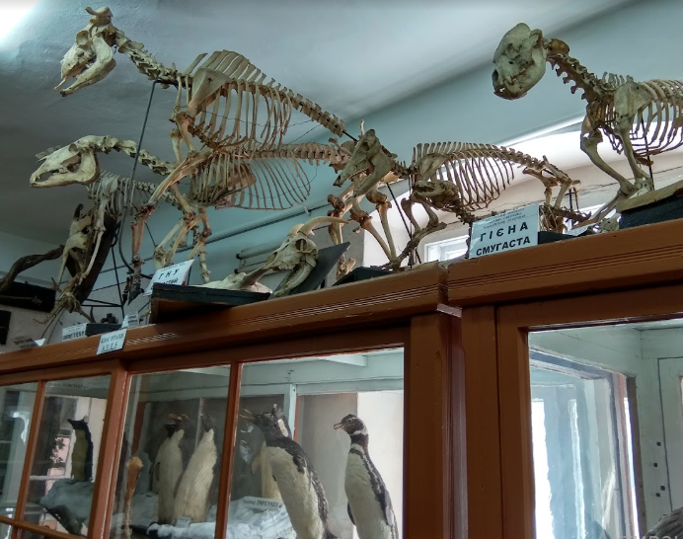
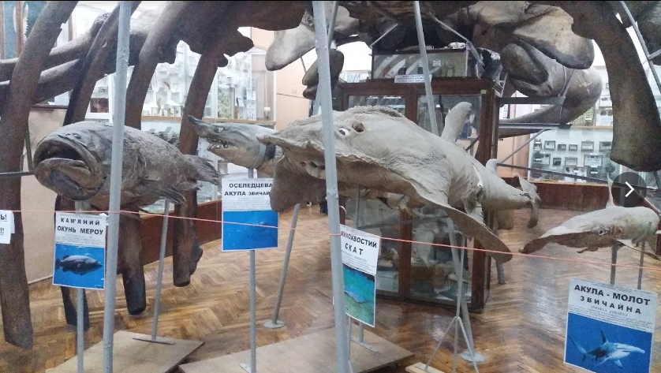
Природничий музей
Музей більше нагадує склад, тому для нього треба знайти належне приміщення. А враховуючи те, що в ньому є унікальні експонати, то варто виділити приміщення на території ЧНУ, що збільшить кількість охочих відвідати екскурсію в ЧНУ.

Slide 37
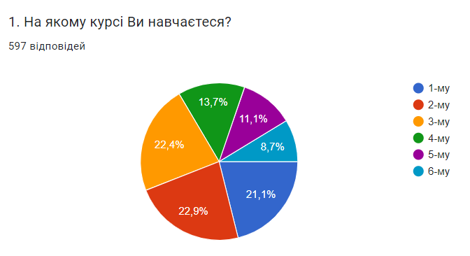
Результати анкетування студентів

Slide 38
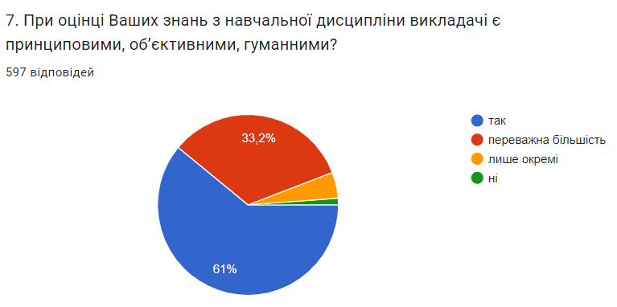

Slide 39
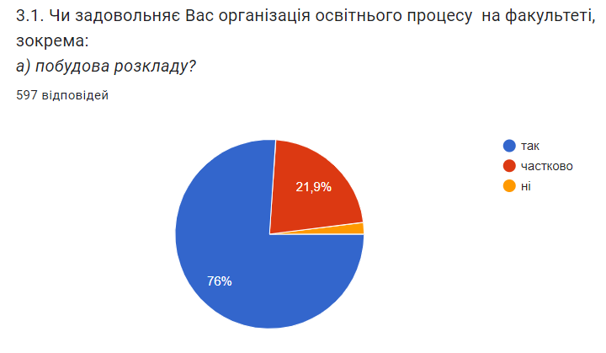
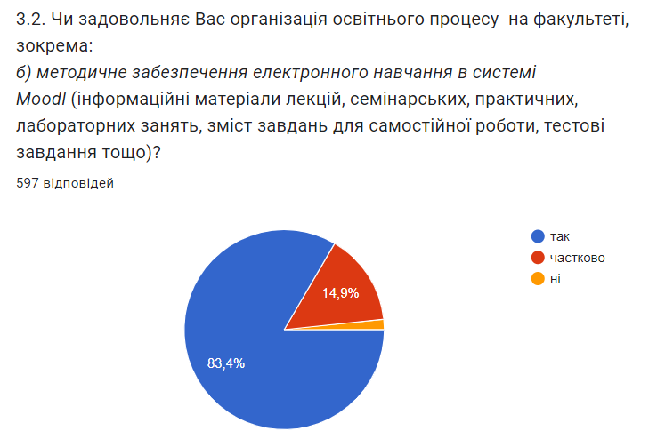

Slide 40
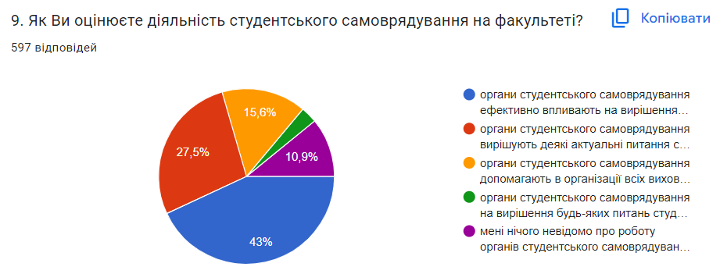

Slide 41
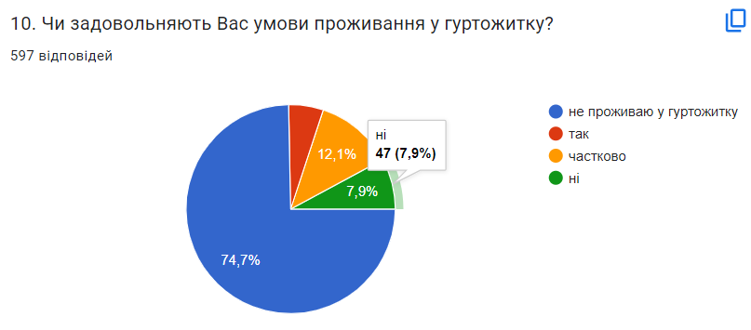

Slide 42
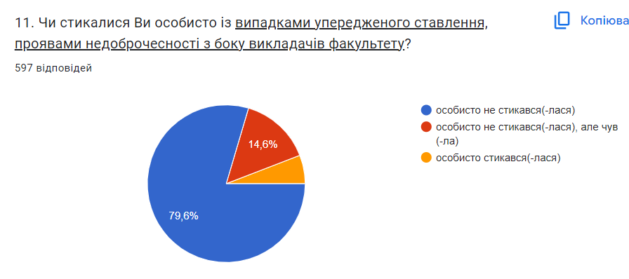

Slide 43
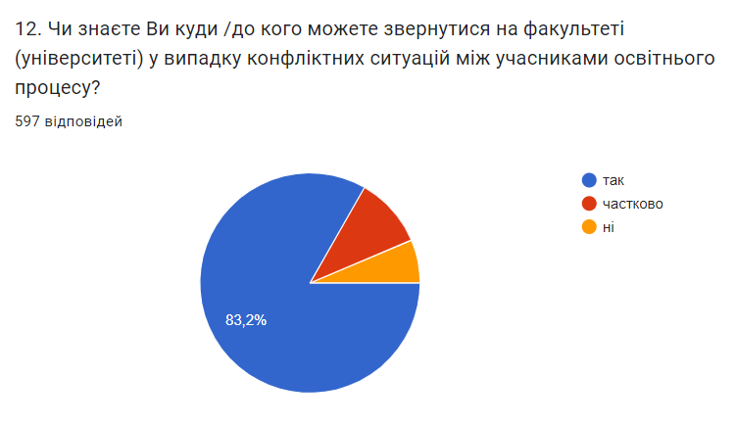

Slide 44
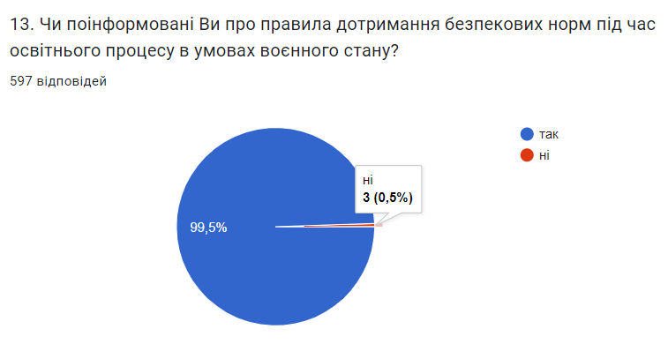

Slide 45
Кафедра фізичної географії, геоморфології палеогеографії
зав. РІДУШ Б.Т. (експерт Остапов С.Е.)
Проблеми кафедри
1. Недостатня кількість приміщень для наявної кількості студентів факультету близько 900 (а кафедри — близько 150), а також їх розосередженість між корпусами ЧНУ.
2. Критичний за віком стан частини комп’ютерної техніки, яка вимагає оновлення.
3. Недостатня увага з боку ЧНУ до лабораторій географічного факультету і кафедри фізичної географії зокрема, що могли би стати окрасою університету та значно підвищувати його імідж.
4. Зниження наборів студентів на ОПП «Географія», спеціальність 106 Географія, зниження зацікавленості випускників бакалаврату у вступі в магістратуру зі всіх спеціальностей.
Рекомендації
Продовжити діяльність кафедри з акредитації освітніх програм.
Докласти зусиль для збільшення набору на ОПП “Географія” і збільшення контингенту студентів.
3. Адміністрації ЧНУ варто подумати над організацією проблемної лабораторії на базі Навчально-наукової геофізичної обсерваторії географічного факультету, оскільки її включено до міжнародної мережі. Обладнання лабораторії застаріле, і підтримується в робочому стані виключно завдяки ентузіазму працівників. Крім того, 2 ставки НДП для цієї лабораторії надзвичайно мало. Лабораторія організовувалася з розрахунку 6 ставок наукових співробітників.
4. Адміністрації ЧНУ розглянути питання організації на території центрального корпусу палеогеографічного музею, що значно покращить екскурсійний потенціал ЧНУ та відповідає світовим тенденціям університетської спільноти.
5. Адміністрації ЧНУ розглянути питання популяризації роботи Навчально-наукової геофізичної обсерваторії географічного факультету та створення метеосторінки на головній сторінці сайту ЧНУ, що сприятиме клікабельності сайту ЧНУ. Розглянути питання створення метеовіджету на основі досліджень геофізичної обсерваторії ЧНУ, що сприятиме популярності ЧНУ серед користувачів персональних гаджетів та потенційних абітурієнтів.

Slide 46
Кафедра географії та менеджменту туризму
зав. КОРОЛЬ О.Д. (експерт Майструк Е.В).
Проблемою кафедри є перевантаженість викладачів через перевищення розподілу навантаження на одного викладача. Це зумовлене тим, що ¾ студентів на спеціальності 242 «Туризм і рекреація» навчаються на платній формі, для якої при розрахунку ставок застосовується понижуючий коефіцієнт 0,48.
Перспективи:
Акредитувати:
- ОП першого (бакалаврського) рівня вищої освіти «Готельно-ресторанний сервіс та туроперейтинг»;
- акредитувати ОП другого (магістерського) рівня вищої освіти «Міжнародний туризм і туроперейтинг».
Покращити:
- лабораторну базу для практичних і лабораторних занять;
- роботу здобувачів у гуртках у позаурочний час;
- неформальну освіту;
активізувати участь викладачів і здобувачів у академічній мобільності.
Пропозиції щодо покращення роботи кафедри:
1. Необхідно спрямувати зусилля викладачів кафедри на збільшення кількості публікацій у виданнях, що індексуються у базах даних Scopus та (або) Web of Science.
2. Розробити сайт кафедри на базі сучасних платформ, що дозволить використовувати один й той самий домен для обох версій сайту.
3. Для подолання кризи перевантаженості викладачів при наступному оновленні ОП переглянути блок нормативних дисциплін у межах діючих стандартів освіти у бік їх укрупнення.
4. При наступному оновленні ОП привести вибірковий блок до більшої однорідності (однакова кількість кредитів для усіх дисциплін вибіркового блоку) та продовжувати рухатись у напрямку повністю вільного вибору дисциплін студентами.
5. Посилити контроль за виконанням Ліцензійних умов провадження освітньої діяльності (постанова КМУ №1187 від 30.12.2015 з відповідними змінами) у розрізі вчасного проходження стажувань та курсів підвищення кваліфікації викладачами кафедри.

Slide 47
Каф. географії України та регіоналістики
зав. КОСТАЩУК І.І. (експерт Романюк С.З.)
Загалом позитивно оцінюючи різносторонню діяльність кафедри географії України та регіоналістики, вважаємо за необхідне висловити наступні пропозиції:
Розширювати академічну мобільність викладачів і студентів, спрямувати наукову роботу викладачів на опублікування у виданнях, які індексуються у науково-метричних базах Scopus та Web of Science;
2. Систематично оновлювати зміст методичних рекомендацій й вказівок до самостійних та практичних робіт освітніх компонент та написання курсових, кваліфікаційних робіт з урахуванням змін у нормативно-правових актах регіонального спрямування;
3. Посилювати профорієнтаційну роботу серед абітурієнтів інших регіонів з метою забезпечення вступу випускників на денну та заочну форми навчання;
4. Залучати роботодавців, стейкхолдерів до викладання окремих навчальних дисциплін з метою посилення практичної підготовки майбутніх фахівців;
5. Залучати зарубіжних партнерів до читання гостьових лекцій;
6. Систематизувати матеріали на сайті кафедри за окресленими рубриками, уникнувши їх дубляжу; постійно оновлювати/наповнювати практичними матеріалами діяльність кафедри.

Slide 48
Каф. економічної географії та екологічного менеджменту
зав. Руденко В. (експерт Гураленко Н.)
1. Зменшення контингенту студентів (малий обсяг сформованих груп – 5-10 студентів),
2. Доцільність поліпшення навчально-методичного забезпечення навчальних дисциплін науково-педагогічними працівниками кафедри:
Деякі робочі програми кафедри презентують зміст ОПП, що втратили чинність.
3. Доцільно звернути увагу на відсутність належної наповненості в системі Moodle деяких навчальних дисциплін.
4. Доцільно звернути увагу на відсутність в робочих програмах та/або силабусах чітких (а не у вигляді загального шаблону) критеріїв оцінювання результатів навчання.
3. У межах фахової педагогічної діяльності доцільно науково-педагогічним працівникам кафедри мати за останні п’ять років публікації у виданнях, включених до переліку наукових фахових видань України, чи наукометричних баз даних Sсopus та Web of Science, з відповідної галузі знань, зміст яких споріднений зі змістом навчальної дисципліни, яку забезпечують.

Slide 49
Каф. геодезії, картографії та управління територіями
зав. Дарчук К.В. (експерт Макар В.)
Загалом, моніторинг кафедри геодезії, картографії та управління територіями справив позитивне враження.
Узагальнюючи матеріали самоаналізу та враховуючи результати перевірки кафедри, вносимо пропозиції щодо покращення її роботи:
1) потребує певної впорядкованості паперовий документообіг на кафедрі;
2) конкретизувати критерії оцінювання студента відповідно до предмету при проведенні підсумкового контролю;
3) більш ширшого залучення студентів до наукової роботи, зокрема, до участі у різного роду наукових заходах;
4) активізувати роботу кафедри по можливому пошуку партнерів щодо подвійних дипломів із зарубіжними партнерами;
5) ширше залучати фахівців-практиків (стейкхолдерів) до проведення бінарних занять.

Slide 50
Проєкт рішення 1 (загальний)
За результатами проведення комплексного моніторингу якості підготовки фахівців на географічному факультеті оцінити роботу факультету та його структурних підрозділів на «……».
З метою забезпечення якісної підготовки фахівців систематично здійснювати внутрішній моніторинг ОП у контексті відповідності змісту та структури ОП нормативним вимогам, доцільності оновлення змісту ОП з урахуванням пропозицій усіх зацікавлених сторін, а також ефективності реалізації ОП у розрізі майстерності проведення навчальних занять і результатів навчальних досягнень здобувачів вищої освіти.
Відповідальні: декан, заступник декана з навчально-методичної роботи та проєктного менеджменту, завідувачі кафедр, гаранти освітніх програм.
Посилити контроль щодо покращення змістового навчально-методичного наповнення бази електронного навчання на платформі Moodle.
Відповідальні: заступник декана з навчально-методичної роботи та проєктного менеджменту, завідувачі кафедр, викладачі кафедр.
З метою покращення якості кадрового складу активізувати підготовку докторів наук з профільних спеціальностей та збільшити кадровий потенціал їх груп забезпечення у відповідності до Ліцензійних умов провадження освітньої діяльності (зокрема: докторів наук – кафедра фізичної географії, геоморфології та палеографії; докторів філософії – кафедра географії та мененджменту туризму).
Відповідальні: декан, завідувачі кафедр.

Slide 51
Проєкт рішення 2 (загальний)
Активізувати роботу по підготовці проєктів для участі у конкурсах на отримання бюджетного фінансування наукових досліджень.
Відповідальні: заступник декана з наукової роботи, міжнародної та інформаційної політики, завідувачі кафедр.
Посилити публікаційну активність НПП факультету у виданнях, що індексуються у базах даних Scopus та Web of Science.
Відповідальні: заступник декана з наукової роботи, міжнародної та інформаційної політики, завідувачі кафедр.
Зосередити зусилля редакційної колегії на тому, щоб Науковий вісник ЧНУ. Серія: Географія увійшов до провідних наукометричних баз даних.
Відповідальні: декан, головний редактор.
Розробити структуру та здійснити наповнення факультетського сайту та сайтів кафедр на базі сучасної університетської платформи управління контентом.
Відповідальні: декан, завідувачі кафедр.
Оновити існуючу комп’ютерну техніку, що використовується у освітньому процесі, встановити ліцензійне програмне забезпечення та здійснити Wi-Fi покриття цокольного поверху 4 корпусу.
Відповідальні: декан, адміністрація університету.
Провести роботи з гідроізоляції фундаменту, утеплення горища та встановлення перегородки в коридорі цокольного поверху 4 корпусу, а також ремонт у приміщенні ґрунтово-геохімічної лабораторії.
Відповідальні: декан, адміністрація університету.

Slide 52
Проєкт рішення 3 (загальний)
Ввести в експлуатацію першу чергу бази студентських польових практик «Мигово».
Відповідальні: декан, адміністрація університету.
Клопотати перед адміністрацією університету (ректоратом):
сприяти якісному покращенню організації проблемної лабораторії на базі Навчально-наукової геофізичної обсерваторії географічного факультету, включеної до міжнародної мережі (збільшення до 4 ставок НДП для проведення цілодобових спостережень, оновлення обладнання, створення метеосторінки на сайті ЧНУ тощо);
про можливість організації на території 5 корпусу природничого музею (в т.ч. палеографічного відділу).
Відповідальні: декан, адміністрація університету.
За результатами проведеного комплексного моніторингу якості підготовки фахівців на географічному факультеті, виявлених недоліків і запропонованих рекомендацій, деканату факультету розробити відповідні заходи щодо покращення якості провадження освітньої діяльності та періодично заслуховувати про їх виконання на Вченій раді факультету.
Відповідальні: декан, заступники декана

Slide 53
Щиро дякую колегам
за співпрацю, професійне виконання обов'язків, конструктив та комунікацію!
Вдячність ЗСУ!

